Slide 1


Aprendizaje Cooperativo
Alfredo Martínez Cantero
EI2C

Slide 2



Índice de la presentación
1. Introducción.
2. Marco teórico, autores que lo fundamentan.
3. Objetivos del proyecto y principios metodológicos.
4. Actividades.
5. Cronograma y temporalización.
6. Evaluación del proyecto.
7. Conclusión final.
1.1 ¿Por qué he escogido este tema?
Punto. 4
1.2 ¿En qué consiste el proyecto?

Slide 3



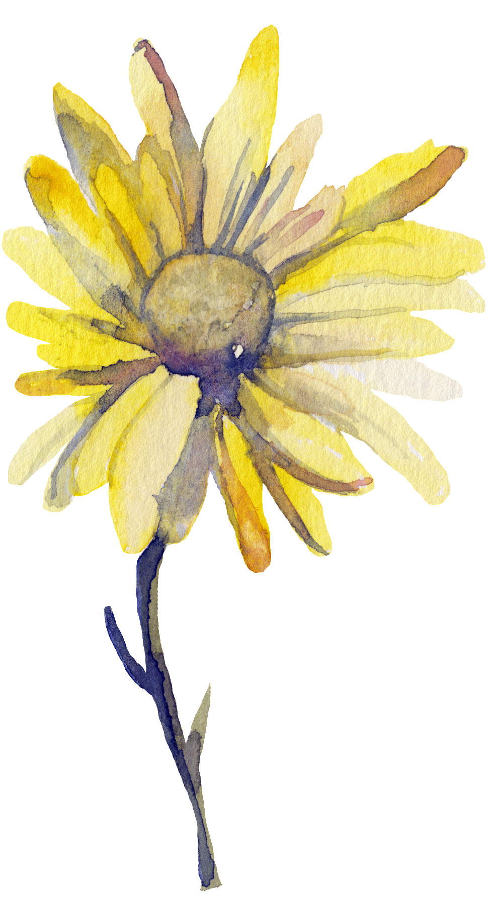
1. Introducción.
*Punto. 4*
1.1 ¿Por qué he escogido este tema?
“Egocentrismo, diversión cooperativa, aumentar las actividades cooperativas,
somos seres sociables, los niños/as disfrutan juntos, la cooperación hace del aprendizaje algo significativo.”
1.2 ¿En qué consiste el proyecto?

Slide 4


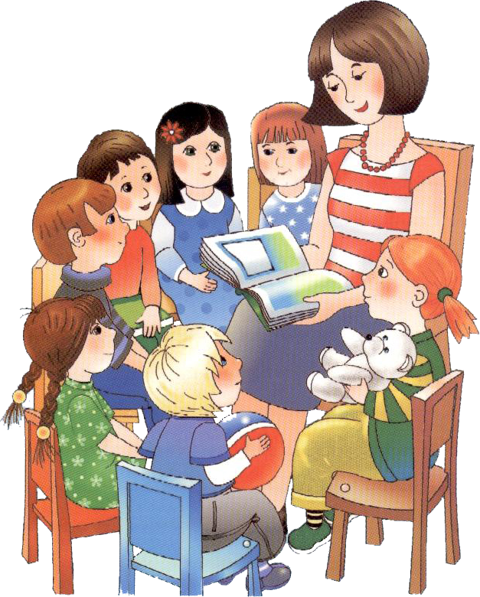
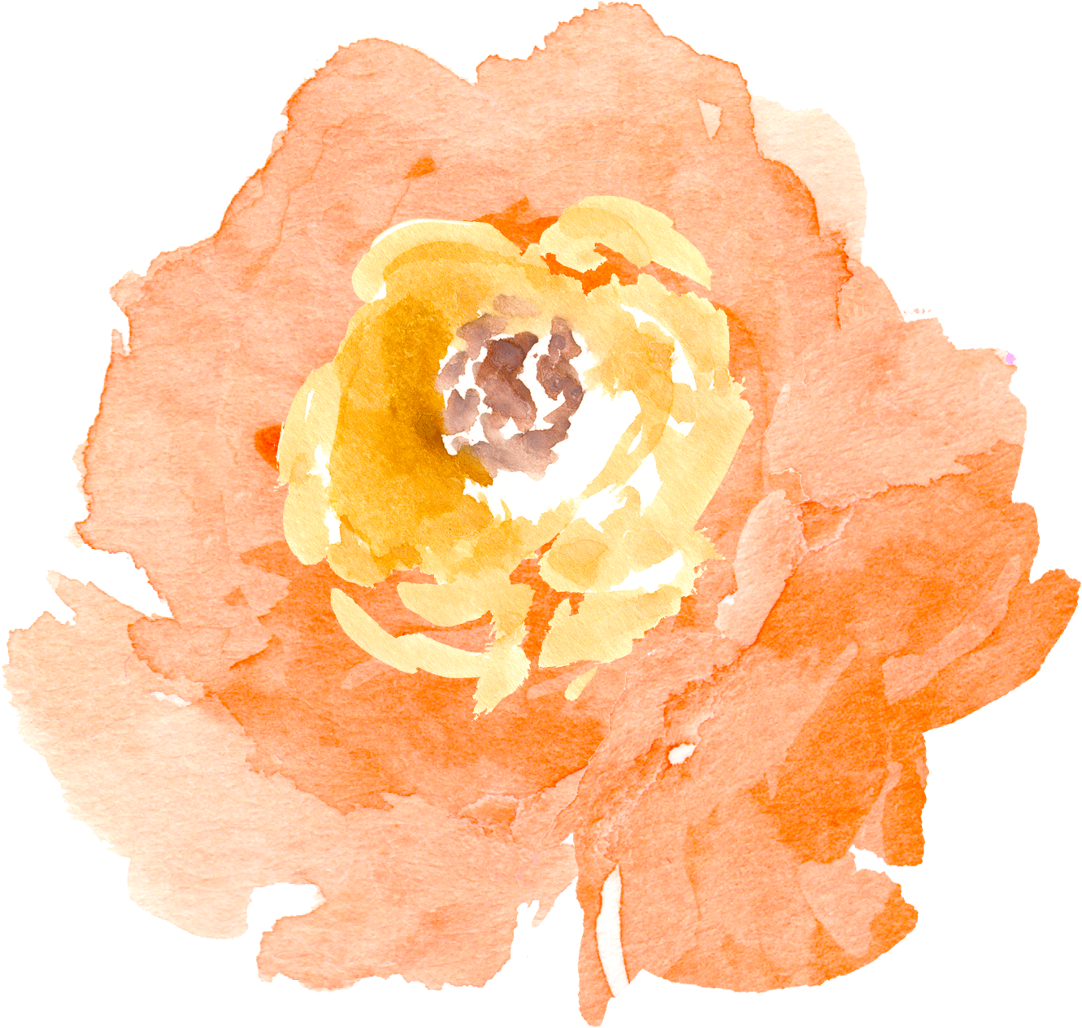
2. Marco teórico, autores que lo fundamentan.
Lev Vygotsky, teoría sociocultural, la persona como proceso social, aprendizaje en base a la interacción.
Ovide Decroly, observación, Paidocentrismo, objetivo de fomentar la práctica y la experimentación.
Jean Piaget, dificultad en comprender al otro, poca empatía,
egocentrismo sensorio motriz (3-4 años, egocentrismo preoperatorio (2-7 años), egocentrismo operatorio (2-4 años).

Slide 5

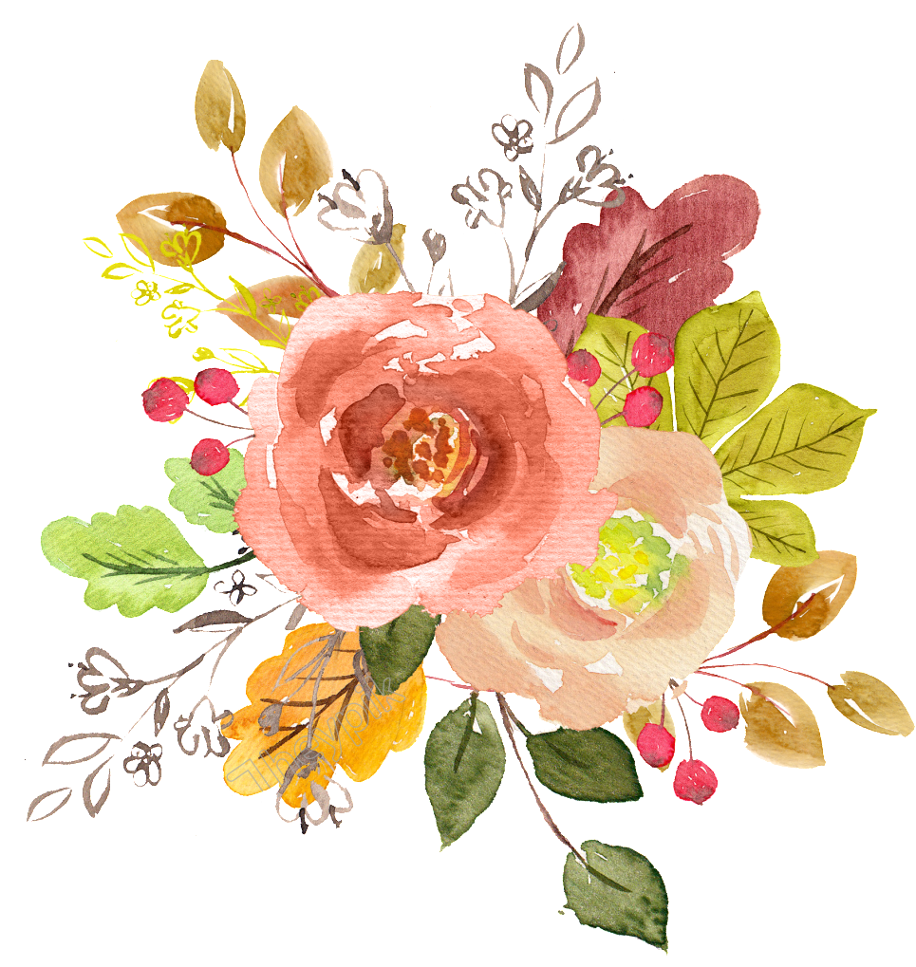
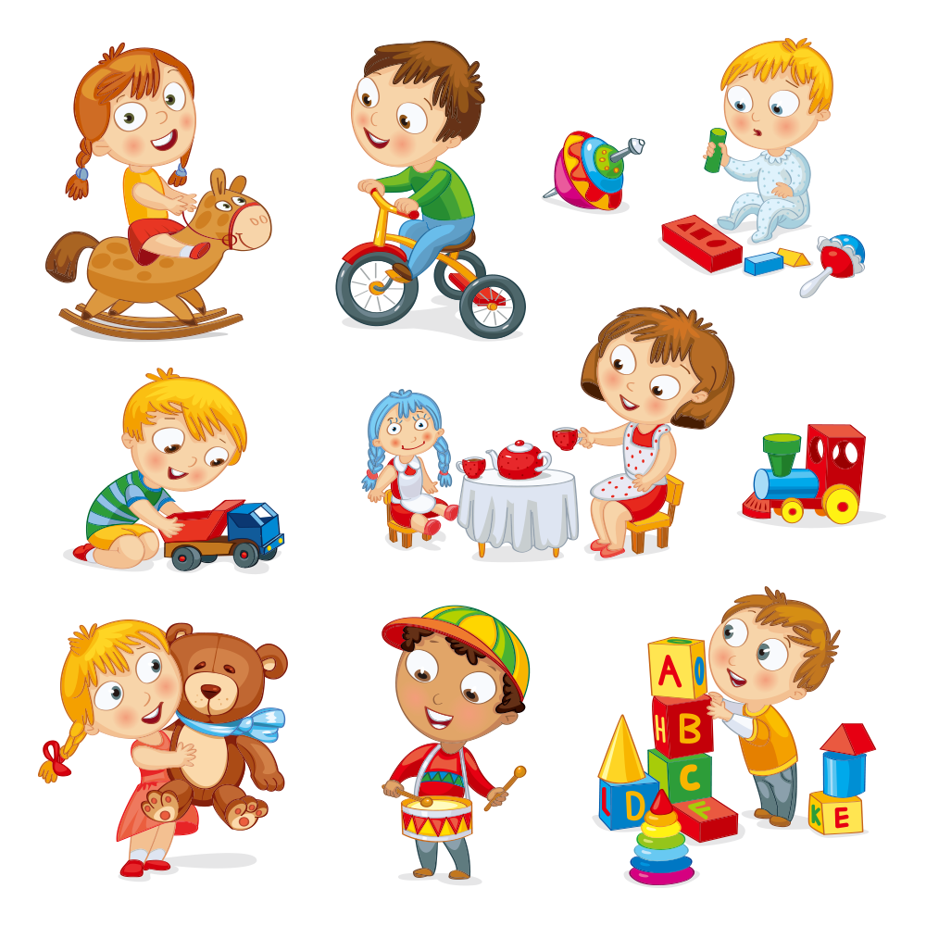
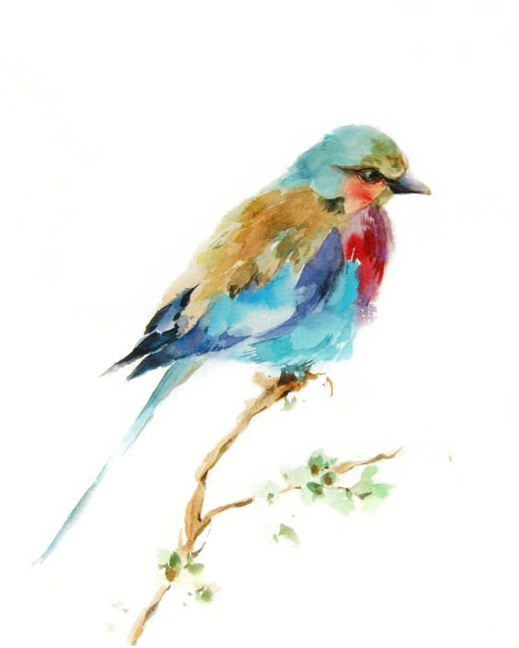
3. Objetivos del proyecto.
Autonomía.
Confianza.
Potenciar relaciones.
Afectividad.
Habilidades comunicativas.

Slide 6

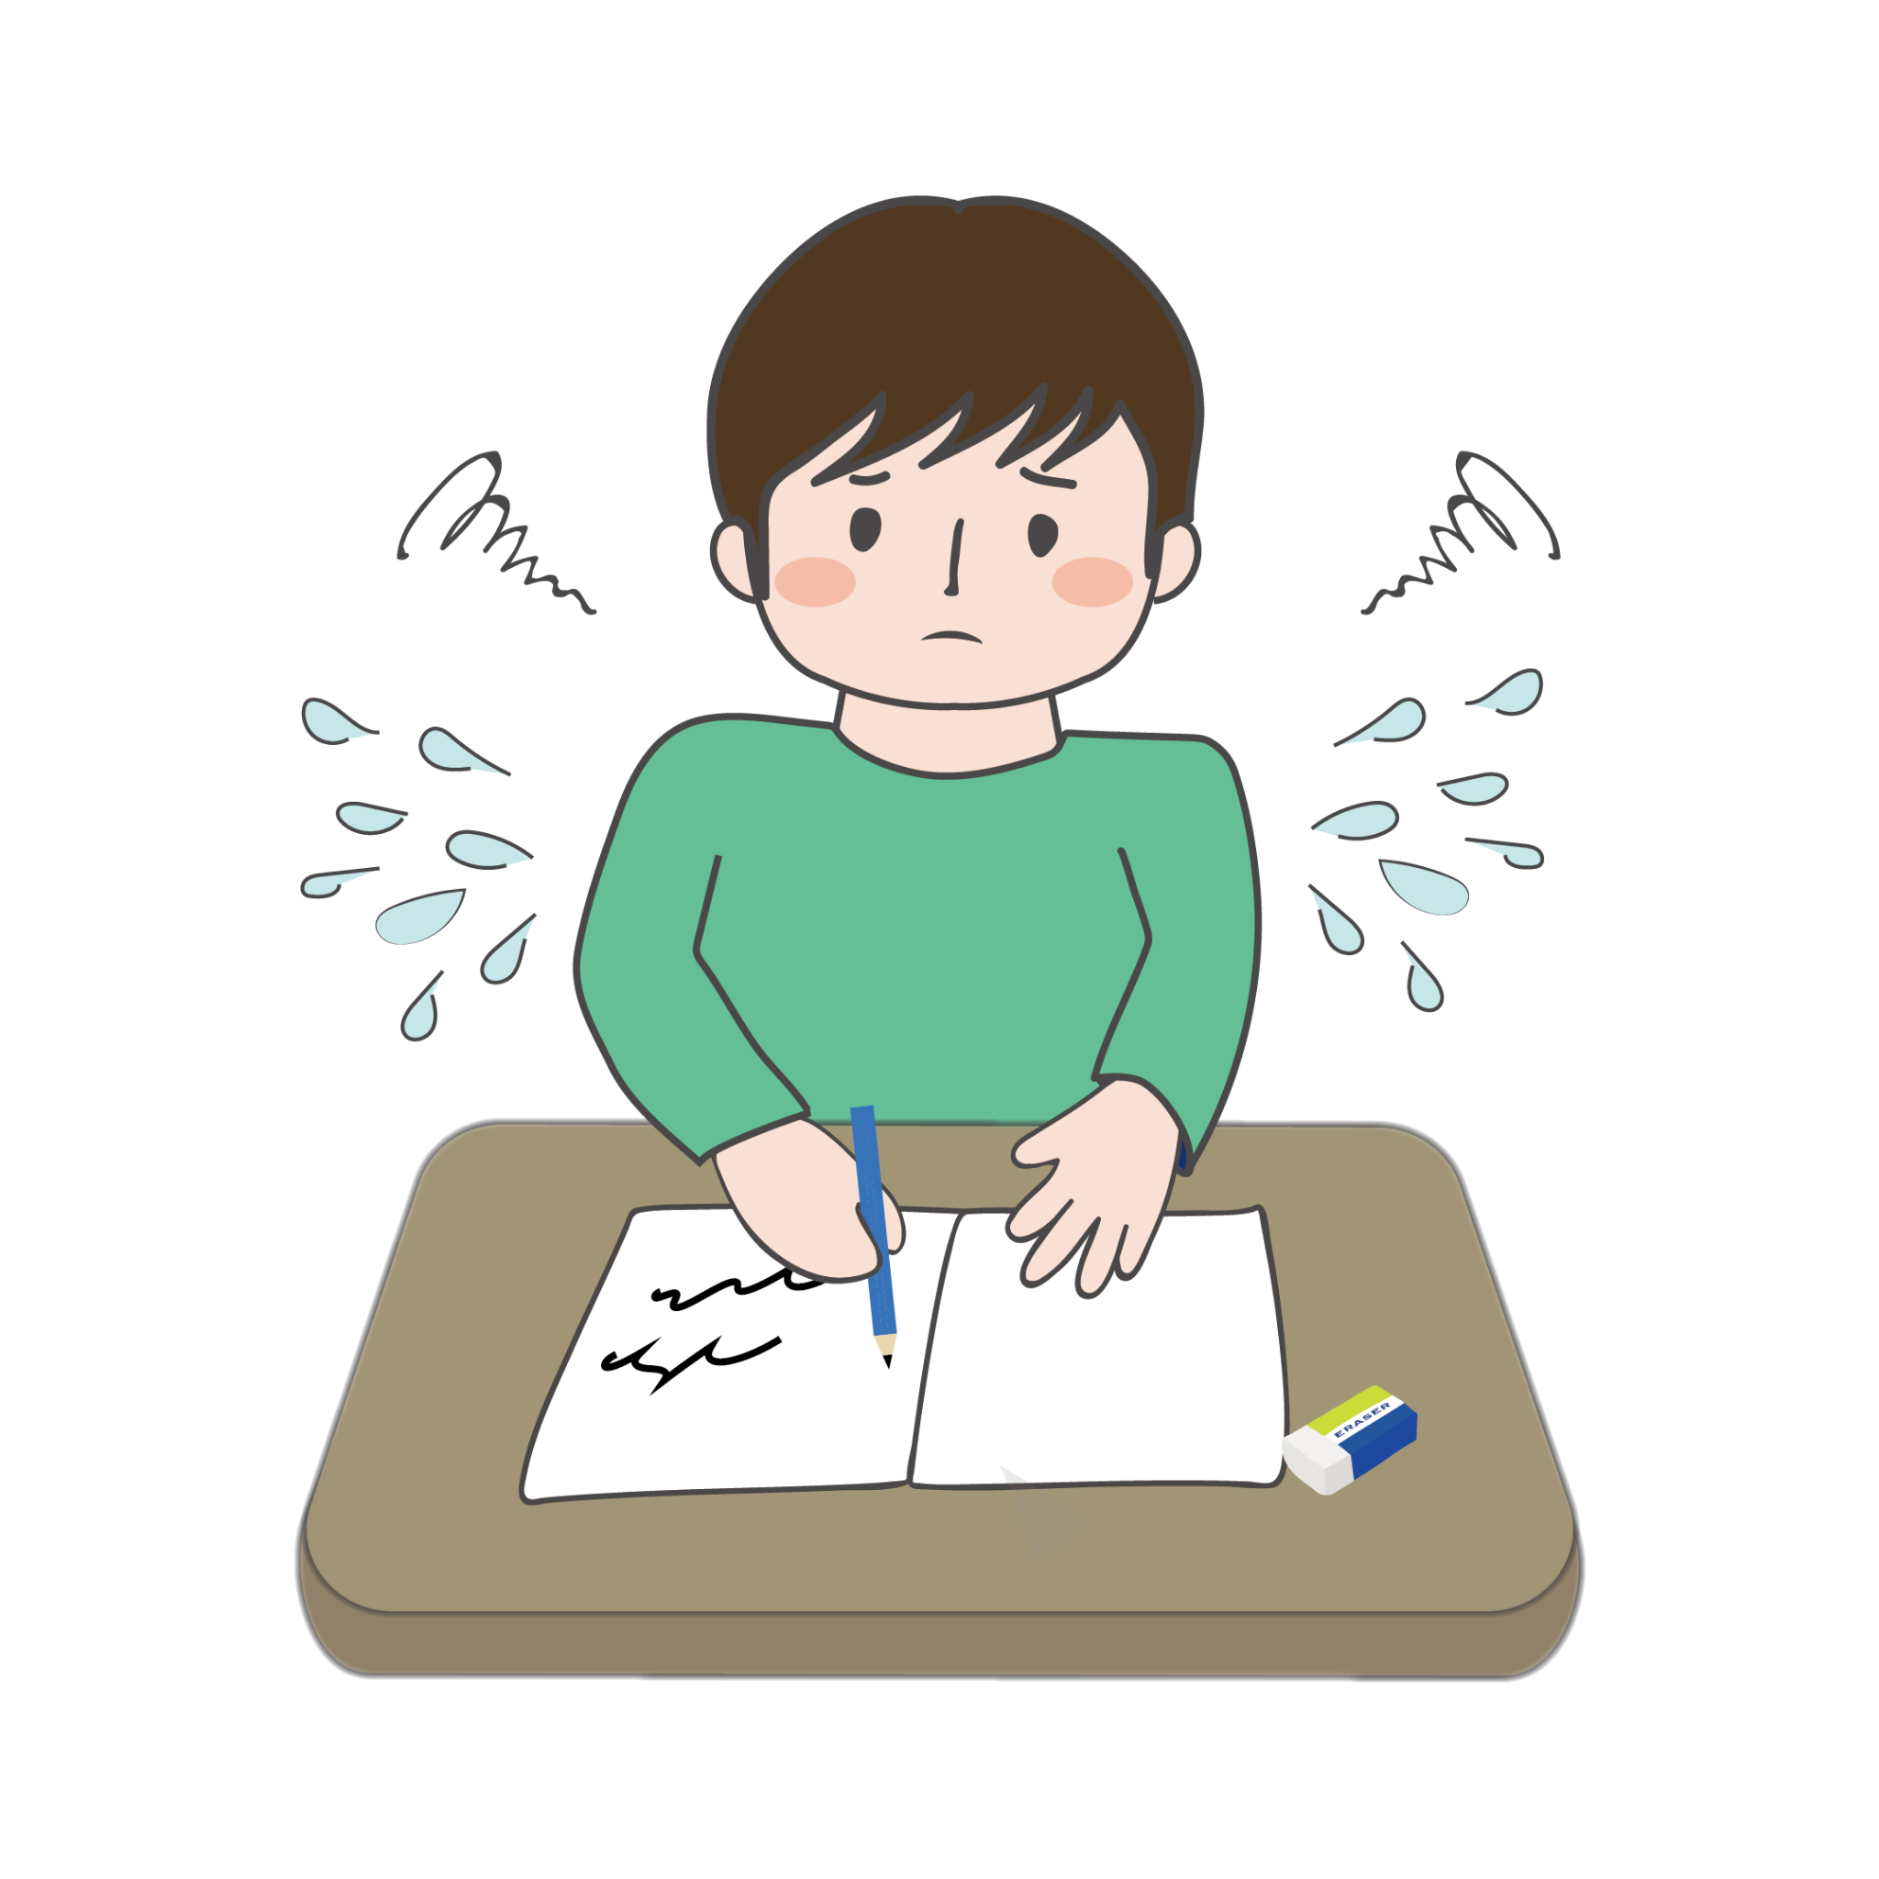
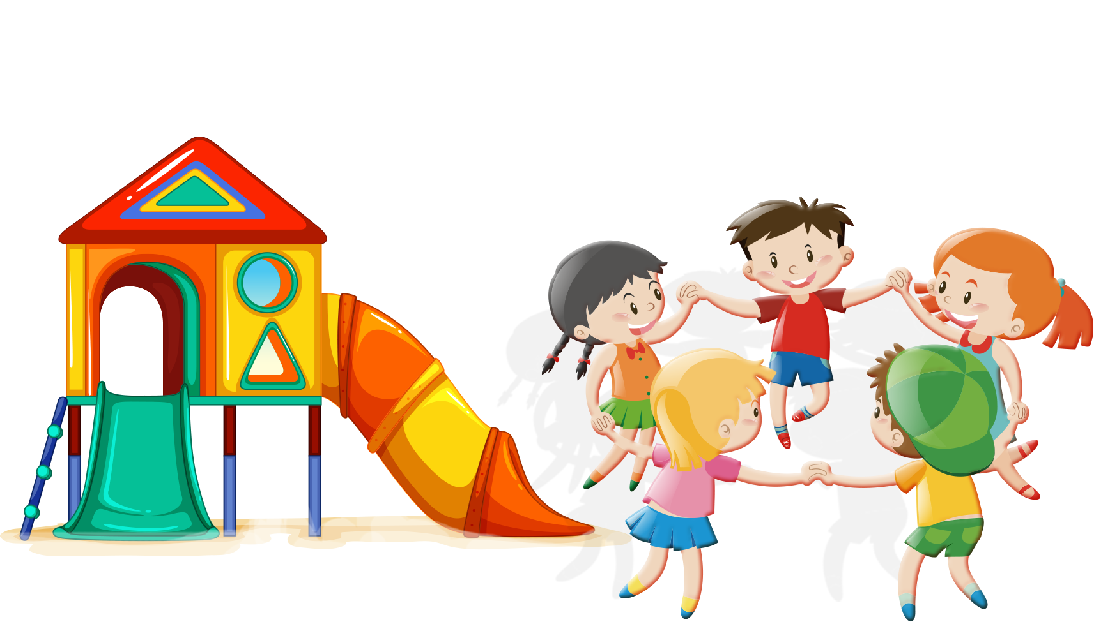
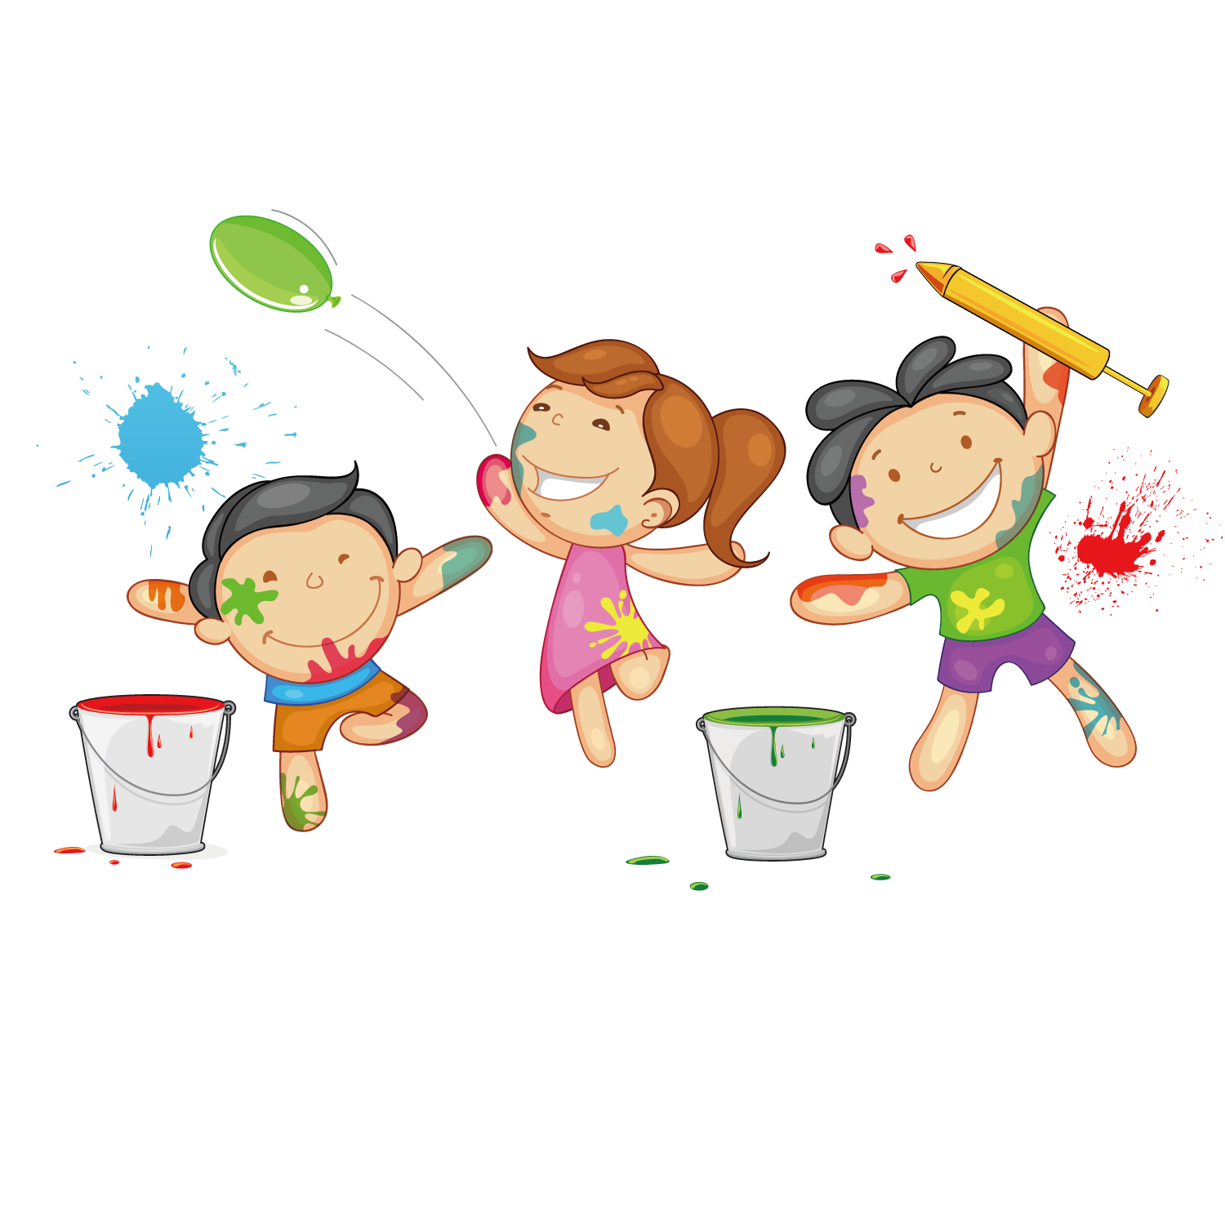


3. Principios metodológicos.
Individualización.
Socialización y actividad.
El juego.
El ambiente del aula.
Ritmos y tiempos
Enseñanza-aprendizaje
Experimentación
Proceso enseñanza-aprendizaje

Slide 7


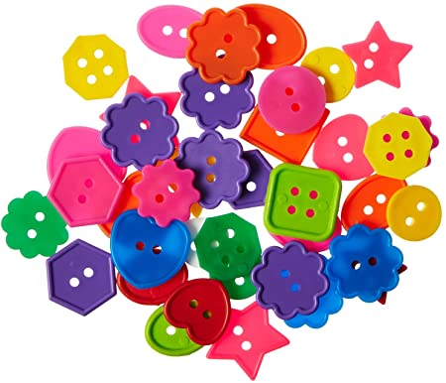
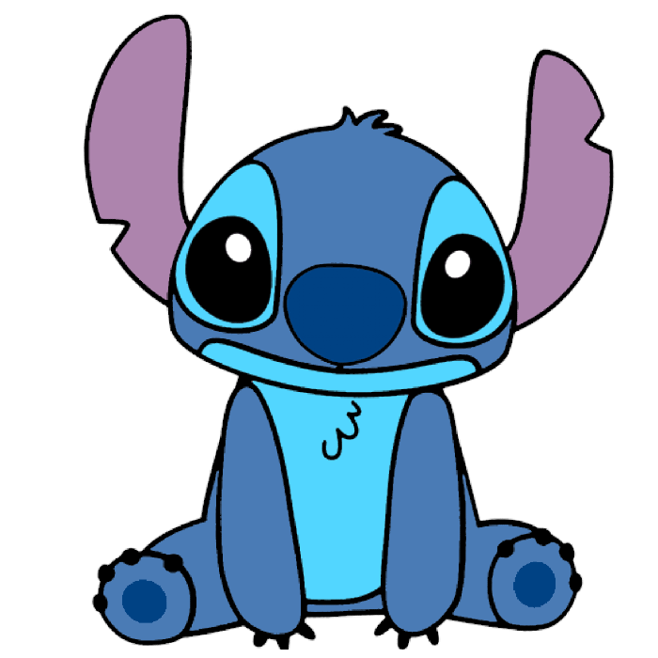
4. Actividades.
¡Agrupar los botones por sus características entre todos y todas!
(1) La agrupación colorida.

Slide 8


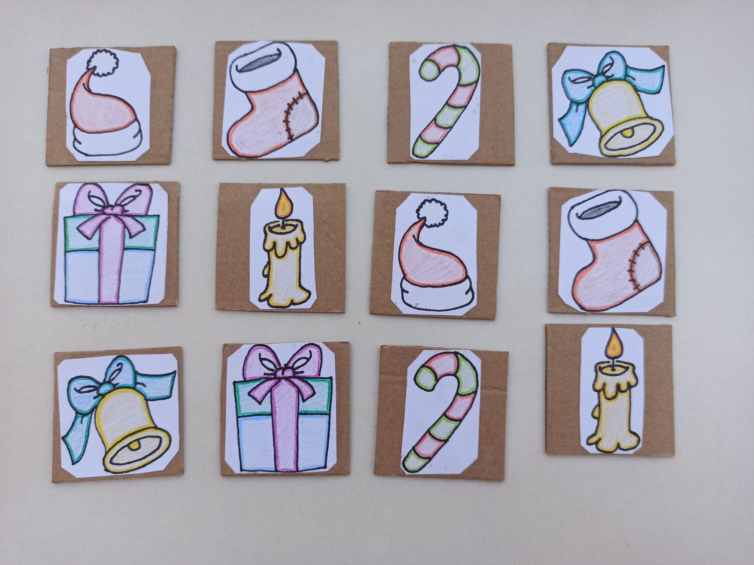

Actividades.
¡Intentar recordar las parejas!
(2) Memory.

Slide 9




Actividades.
Hacer ejercicio con los compañeros y compañeras por turnos.
(3) Deportes cooperativos.

Slide 10


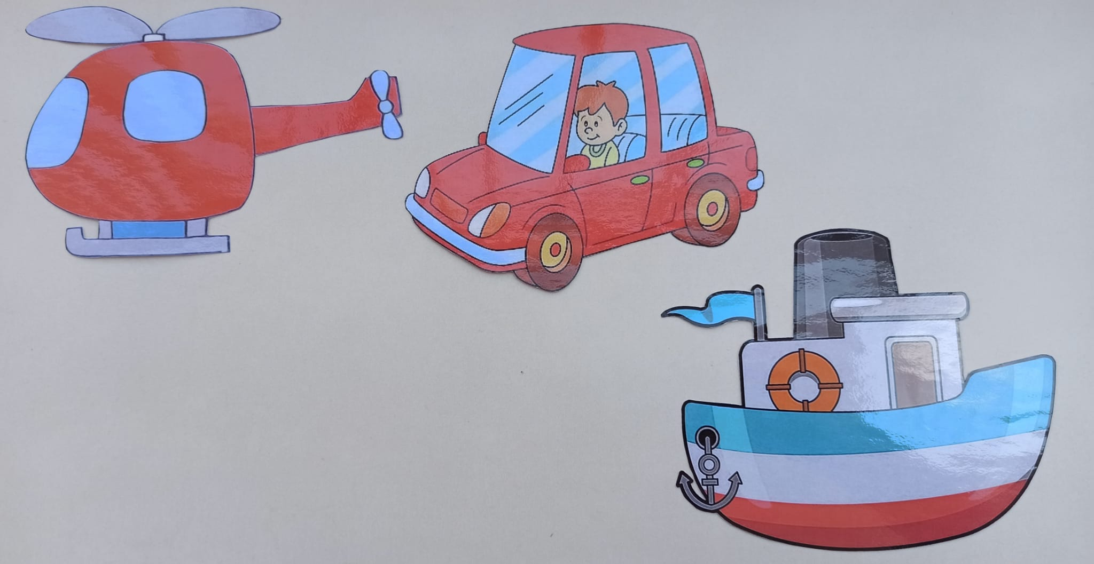

Actividades.
Identificar los medios de transporte
con los compañeros y compañeras
con la mesa de luz.
(4) La luz mágica.

Slide 11



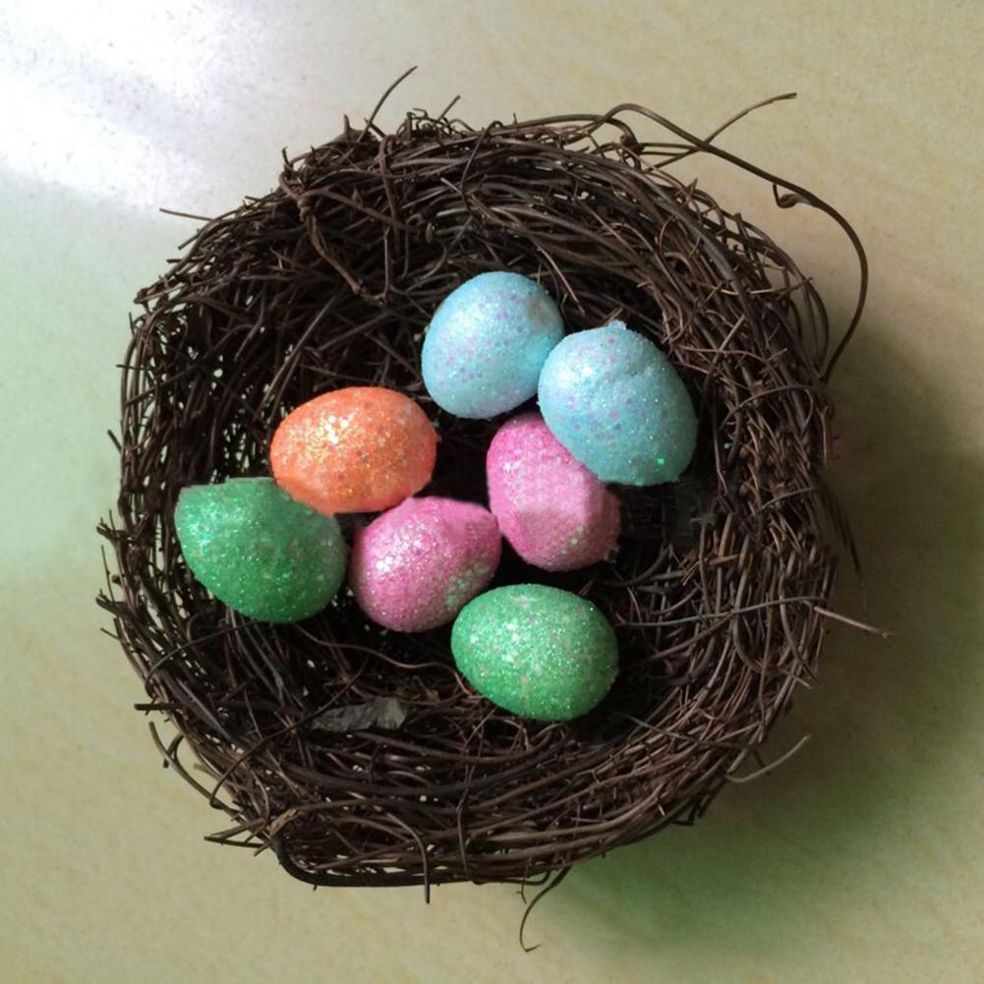
Actividades.
¡Pintar un huevo hervido con los compañeros y compañeras!
(5) Pascua con amigos.

Slide 12


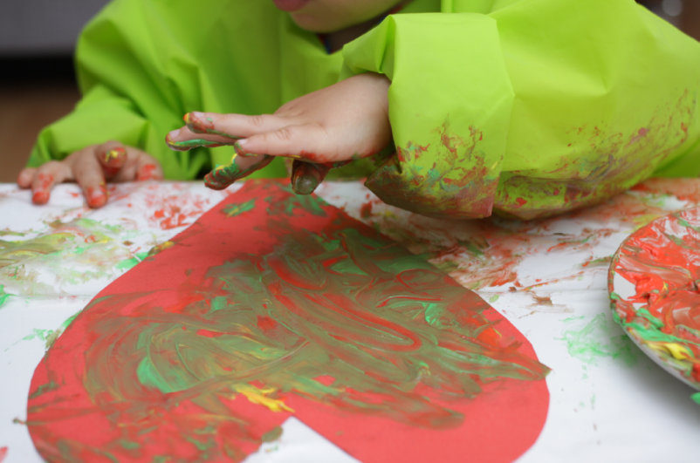

Actividades.
Pintar un corazón y regalárselo a algún amigo o amiga.
(6) Te entrego mi corazón.

Slide 13



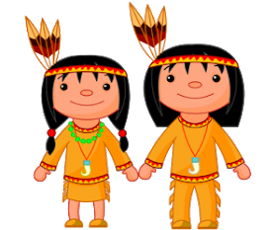
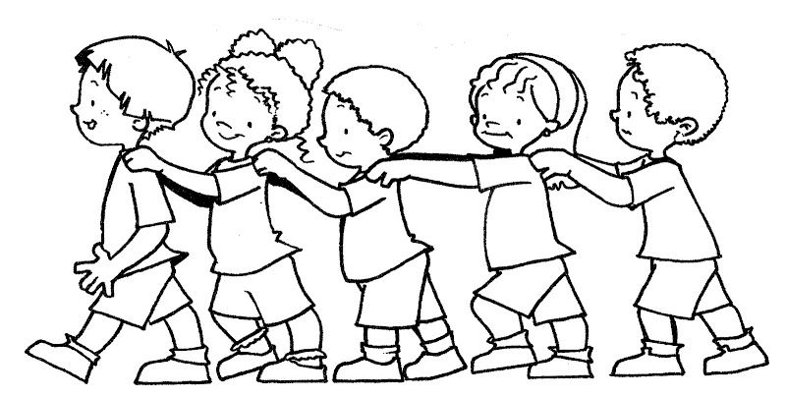
Actividades.
¡Seguimos al educador/a mientras hacemos sonidos de indios!
(7) La fila india.

Slide 14


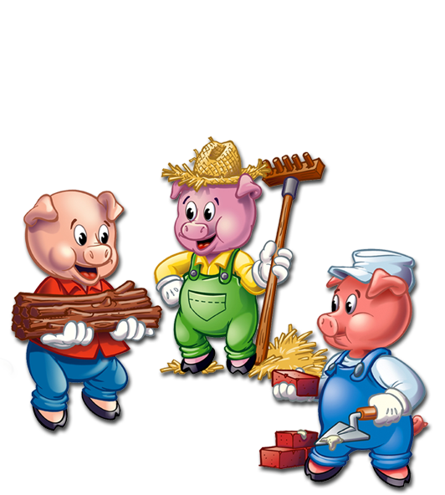
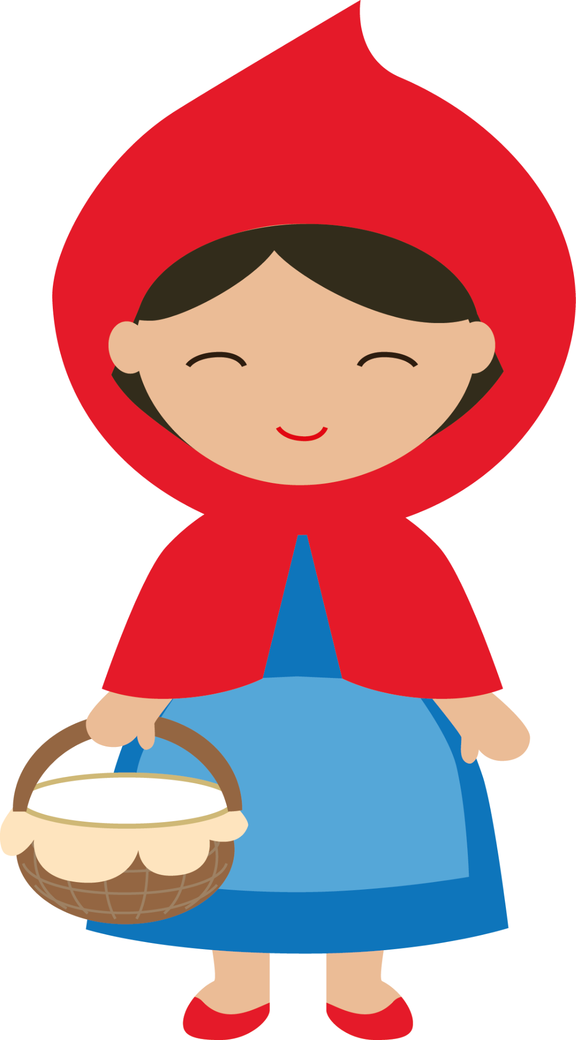
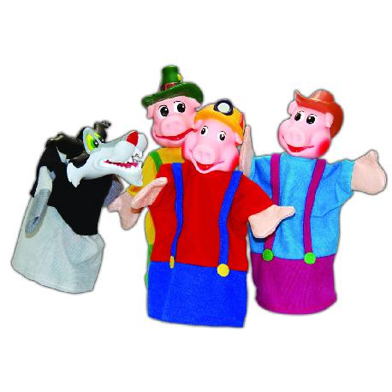
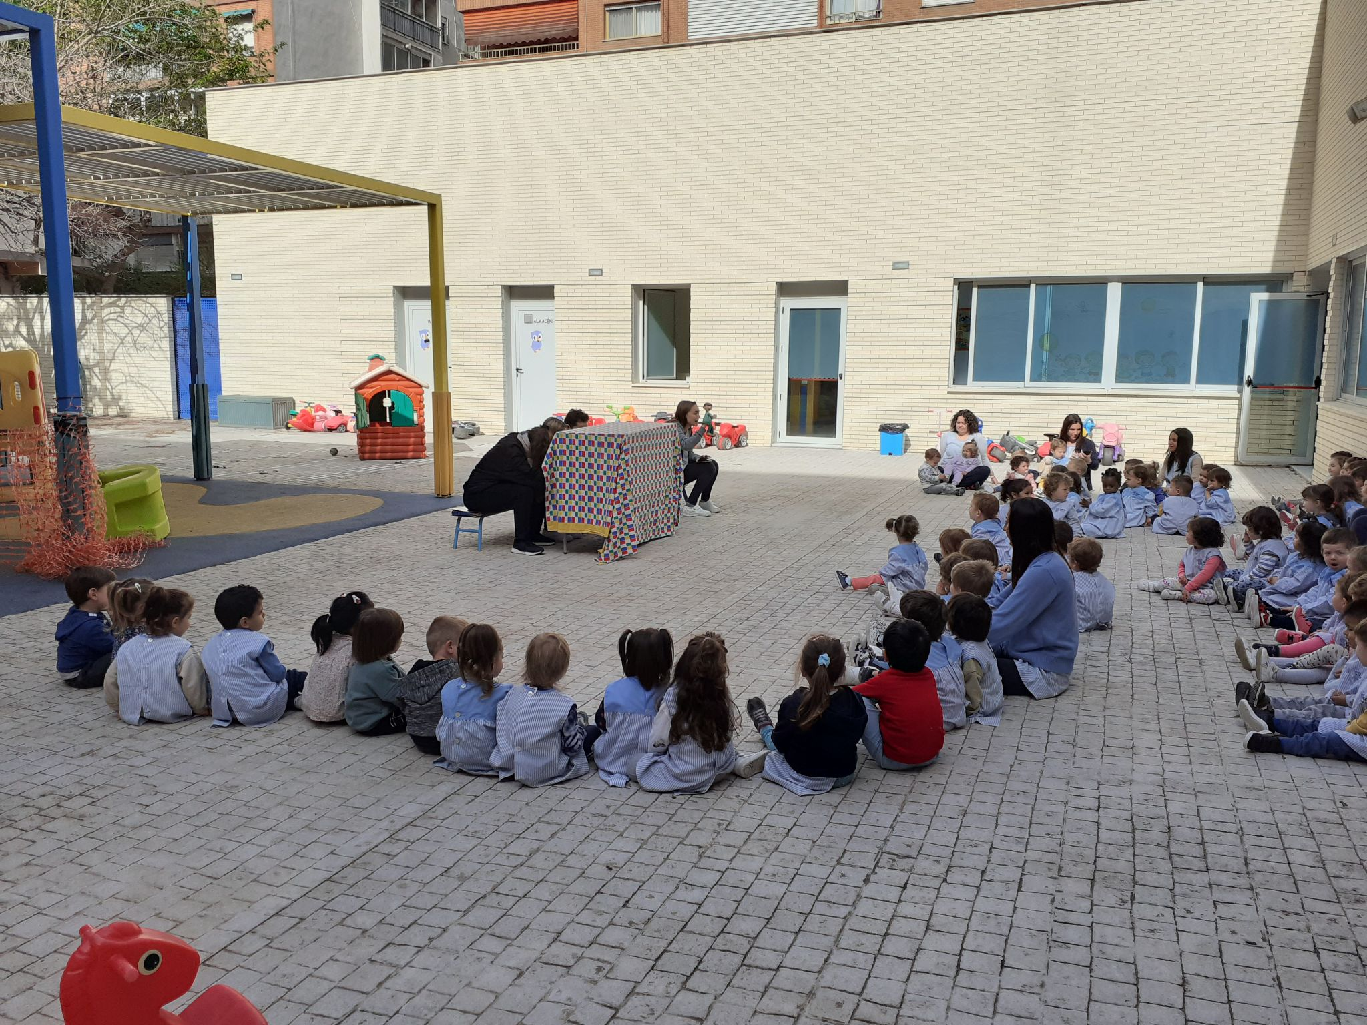
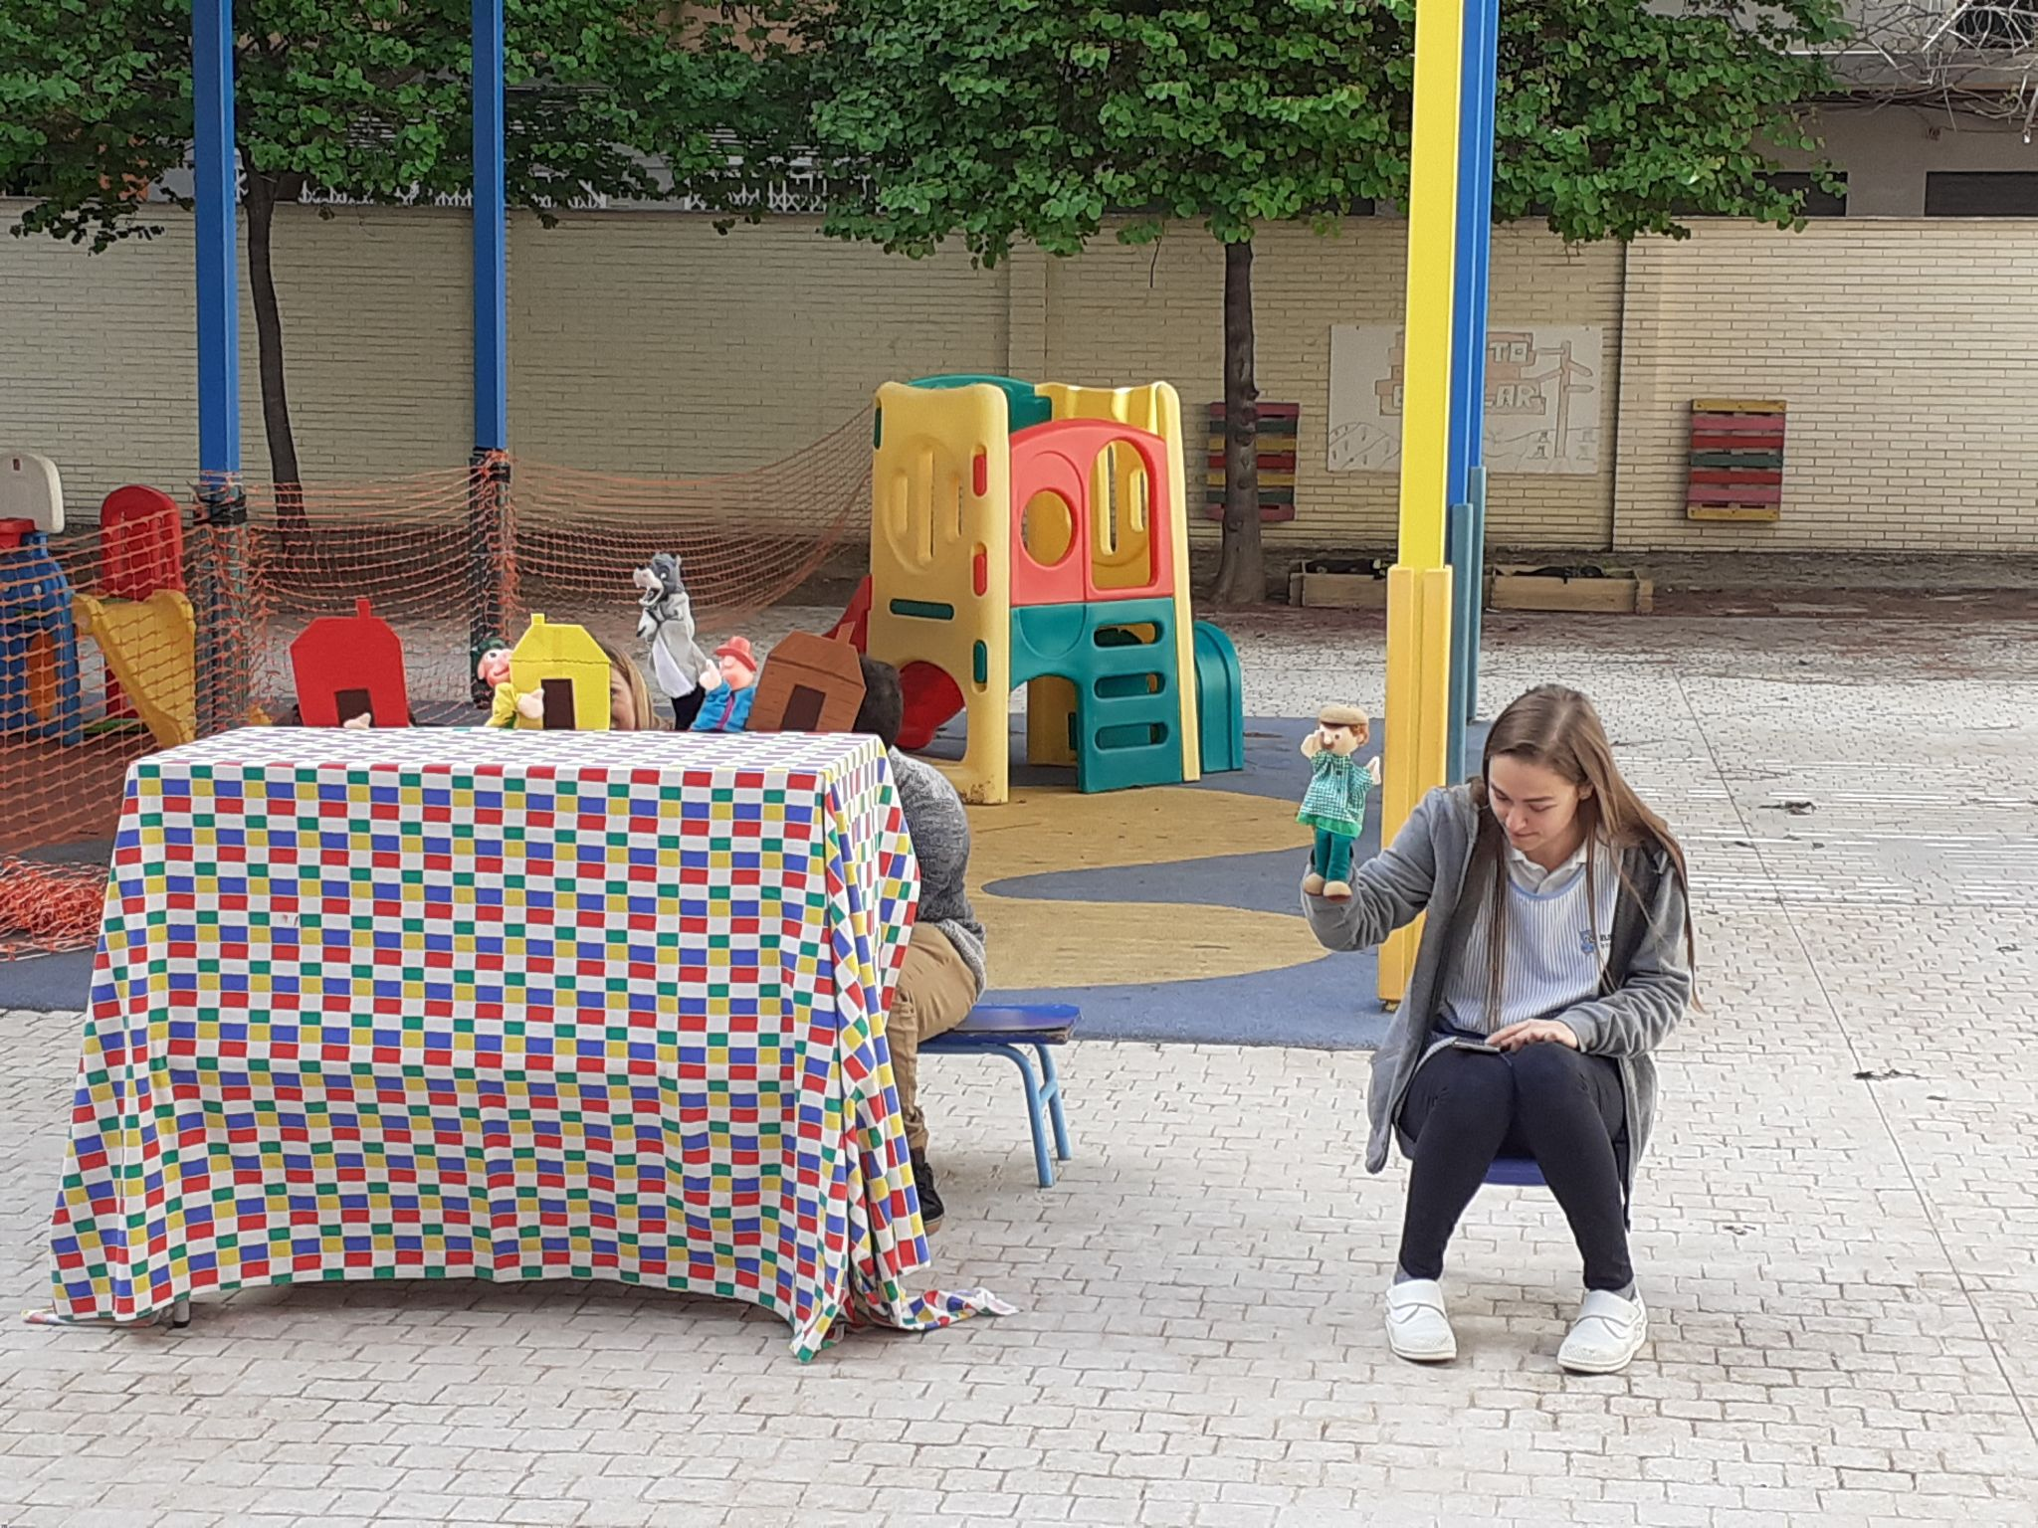
Actividades.
Actividad para todo el centro de cuentos populares.
(8) Marionetas y cuentos.

Slide 15


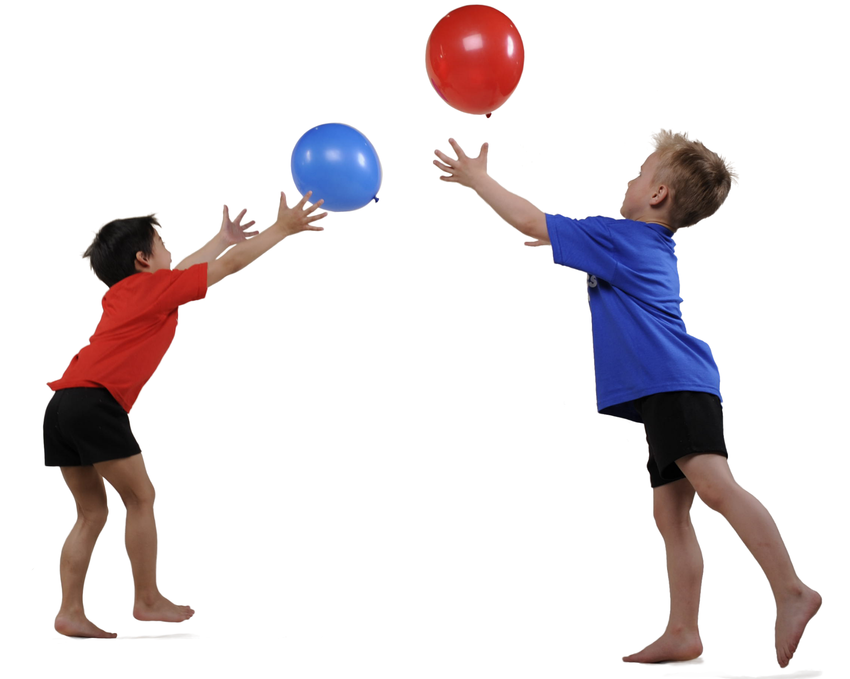


Actividades.
Evitar entre todos que los globos toquen el suelo.
(9) Que no caiga el globo.

Slide 16



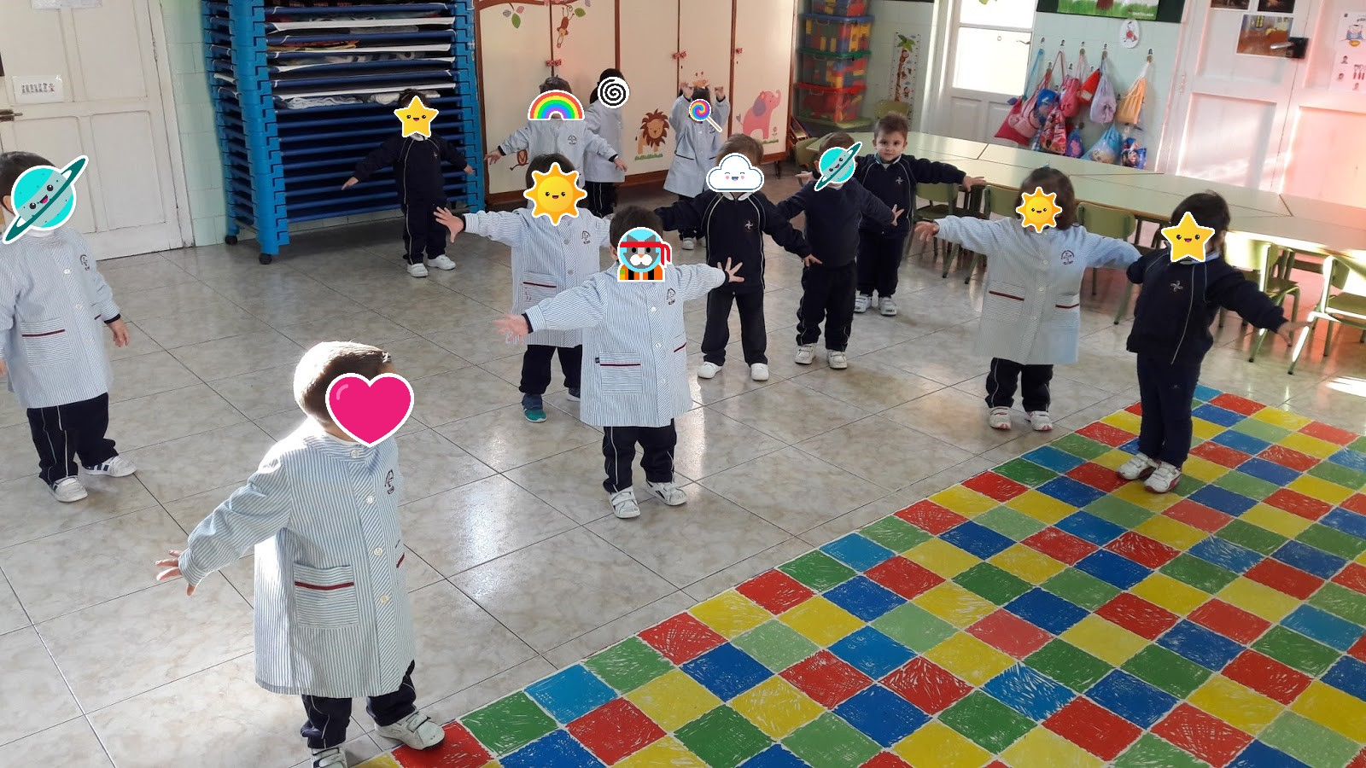


Actividades.
Moverse con la música y detenerse cuándo deje de sonar.
(10) Las estatuas.

Slide 17

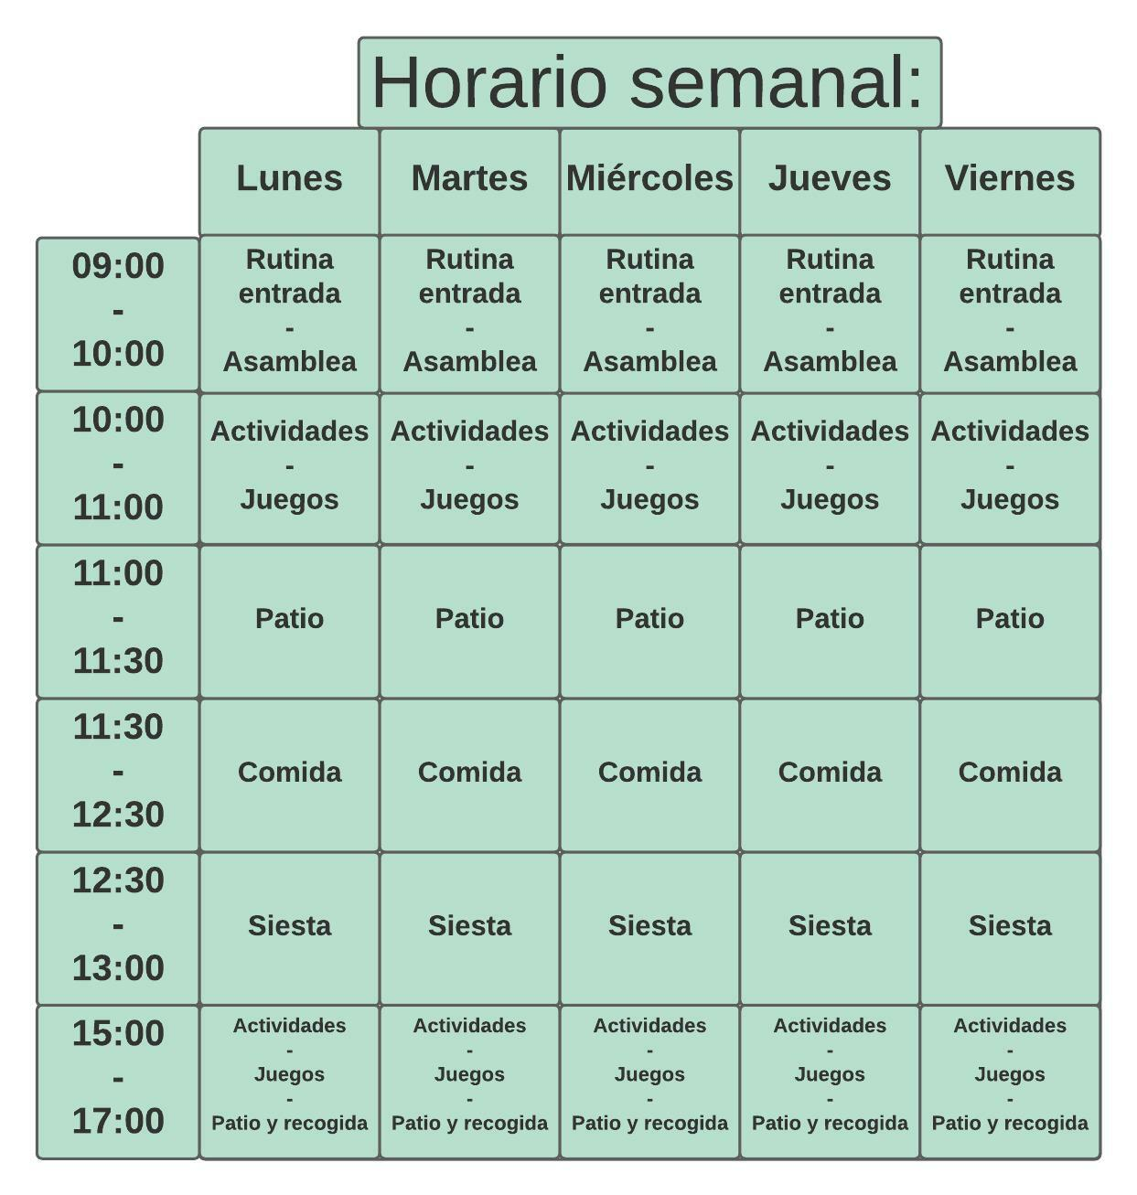
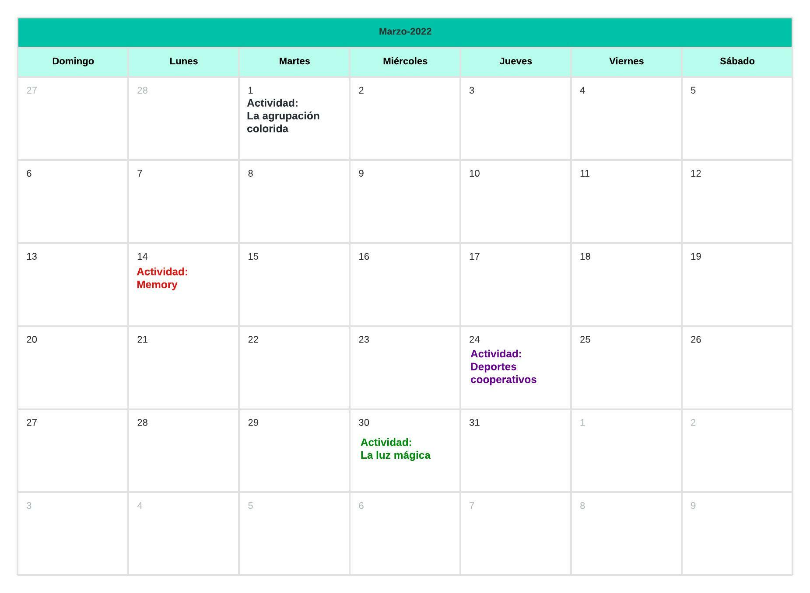
5. Cronograma y temporalización.

Slide 18
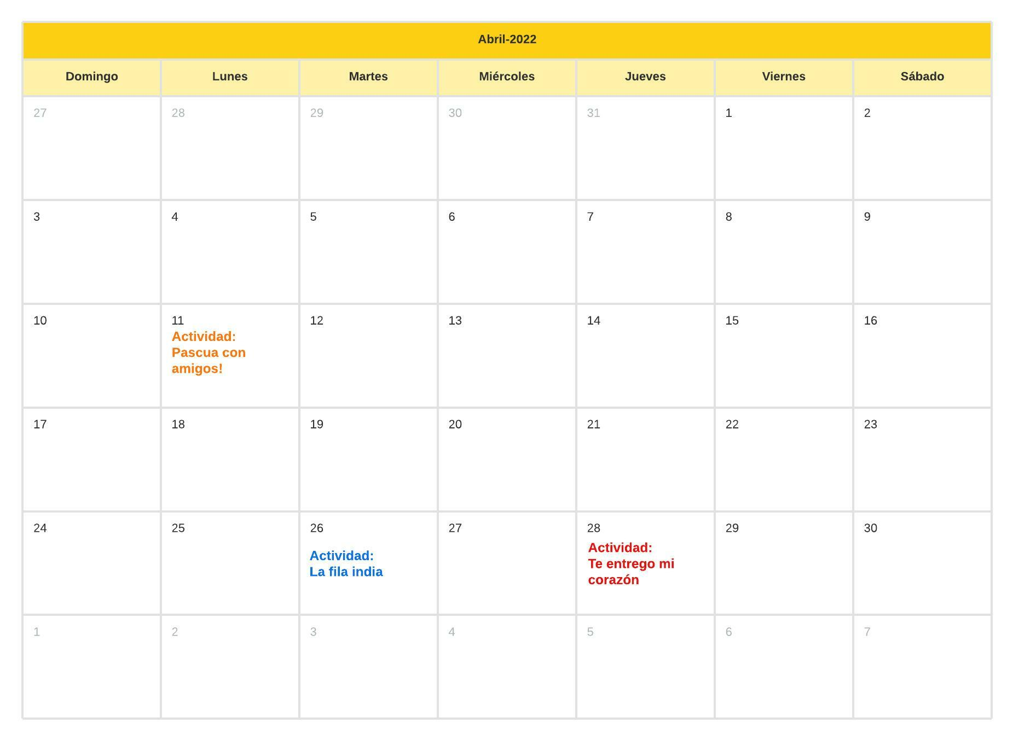
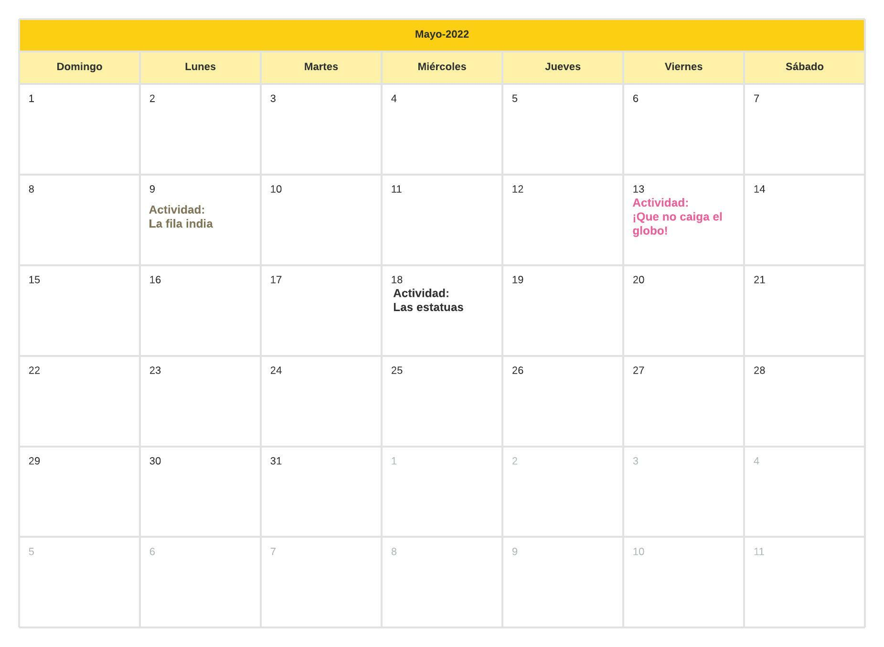
5. Cronograma y temporalización.

Slide 19

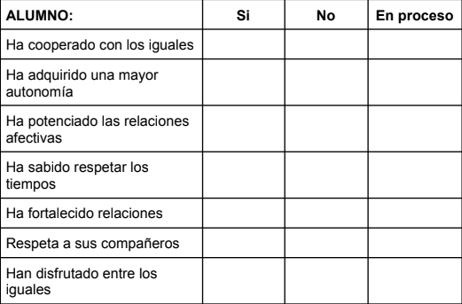
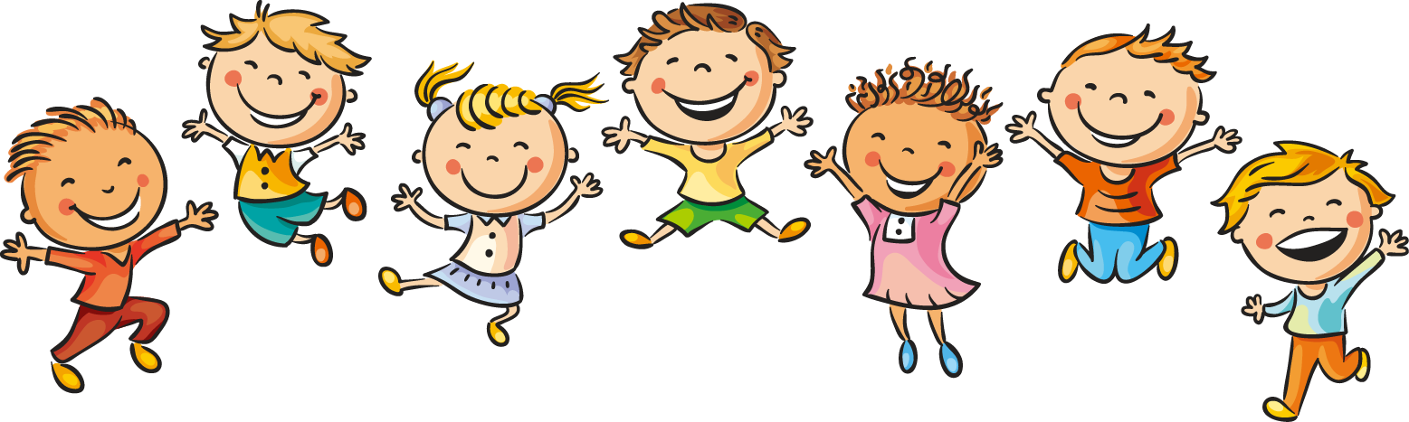
6. Evaluación del proyecto.
¿A quién?
Alumnos y alumnas del centro y docentes.
¿Cuándo?
Durante la evaluación inicial, contínua y final.
¿Como?
Mediante la observación directa y sistemática, usando instrumentos como la escala de estimación.

Slide 20




7. Conclusión final.

